Slide 1
Pojistné právo v praxi
Úvod do pojistného práva
/ 4. 10. 2018/ Adam Forst

Slide 2
Zaměření kurzu
Zaměření:
Získání praktických znalostí z oblastí pojistného práva
Porozumění propojení této oblasti práva s jinými právními obory
Získání zkušeností s výukou zaměřenou sektorově nikoli oborově
Cíle:
Zvýšení uplatnitelnosti studentů
Vyhovění potřebám praxe
Hlavní zaměření pojistného práva
Finančnictví
Smluvní právo
Náhrada škody
Ochrana spotřebitele
Procesní právo
Distribuce

Slide 3
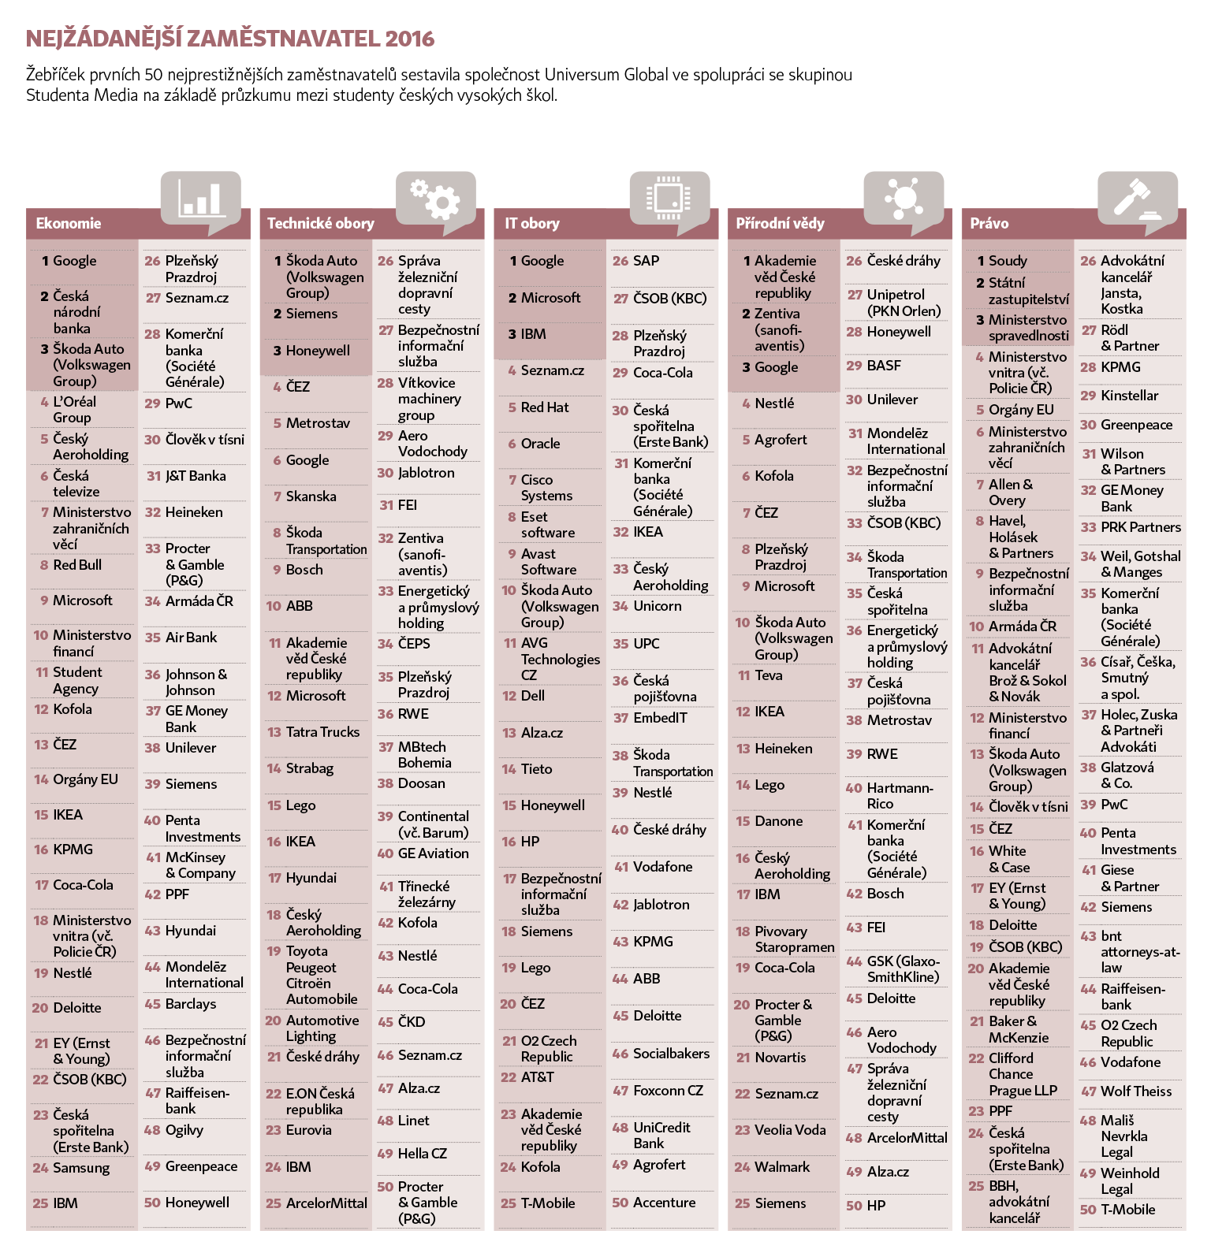

Slide 4
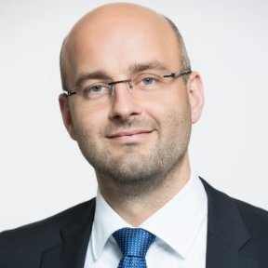
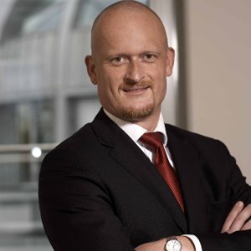
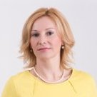
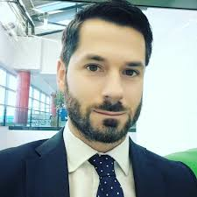
Program
Přednášky
4/10/2018: Úvod do pojistného práva, dělení, názvosloví, relevantní právní úprava (Adam Forst)
25/10/2017: Pojistná smlouva (Ludvík Bohman / Adam Forst)
22/11/2017 - Korporační aspekty správy pojišťovny; zákon o pojišťovnictví; pojistné podvody (Monika Herešová / Hynek Růžička)
Pojištění osob, ochrana spotřebitele, ochrana osobních údajů apod. (Monika Herešová)
6/12/2017 - Regulace distribuce pojištění; zkoušení (Robert Šimek / Adam Forst)
/ / /
Notes:
Propojení s neakademickými pracovníky a praktické přednášky

Slide 5
Podmínky ukončení předmětu
Účast na 3 ze 4 seminářů
Ústní zápočet;
15 min
Student si vylosuje jednu z probíraných oblastí, ve které prokáže znalost klíčových ustanovení a základní orientaci v tématu
Učební pomůcky:
ÚZ pojišťovnictví
Přednášky a cvičení
KARFÍKOVÁ, Marie a Vladimír PŘIKRYL. Pojišťovací právo (doplňkově)

Slide 6
Relevantní právní úprava
Zákony:
ZÁKON č. 277/2009 Sb., o pojišťovnictví
ZÁKON č. 89/2012 Sb., občanský zákoník (zejm. § 2756 a násl. a § 2483 a násl.)
ZÁKON č. 38/2004 Sb., o pojišťovacích zprostředkovatelích a samostatných likvidátorech pojistných událostí
ZÁKON č. 168/1999 Sb., o pojištění odpovědnosti za škodu způsobenou provozem vozidla a o změně
ZÁKON č. 229/2002 Sb., o finančním arbitrovi (vybraná ustanovení)
ZÁKON č. 634/1992 Sb., o ochraně spotřebitele (vybraná ustanovení)
ZÁKON č. 99/1963 Sb., občanský soudní řád (vybraná ustanovení)
ZÁKON č. 40/2009 Sb., trestní zákoník (vybraná ustanovení)
Softlaw:
Vybrané benchmarky ČNB (https://www.cnb.cz/cs/dohled_financni_trh/vykon_dohledu/dohledove_benchmarky/)
Metodika Nejvyššího soudu k náhradě nemajetkové újmy na zdraví

Slide 7
Základní charakteristika pojištění
Účel:
Obrana proti nahodilosti (pojistný zájem)
Principy:
Odvážnost
Neekvivalentnost
Solidarita
Atributy pojištění
Odhad objektivního (a subjektivního) rizika
Riziko morálního hazardu

Slide 8

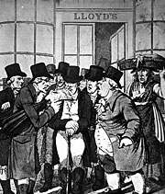

Historie
- Egypt 2500 let př.n.l. – dohody o společném hrazení nákladů na pohřeb
400 let př. n. l. – dohody o společném hrazení škod z námořních nehod, zranění ve válce, poskytnutí věna apod.
1308 Paříž– jedna z prvních dochovaných poj. smluv se týká důchodového pojištění – za jednorázových 2400 limů náleželo od určitého věku opatovi doživotně 400 limů
15. stol. – námořní pojištění, výplata za závazek, že někdo jiný odškodní
1680 Anglie – založení první požární pojišťovny
1688 kavárna Edwarda Lloyda na Tower Street, brokeři sháněli upisovatele
1852 Kolín nad Rýnem, jedna z prvních zajišťovacích společností
1868 Pojišťovací banka Slavia v Čechách

Slide 9
Vývoj právní úpravy
1811 – Všeobecný zákoník občanský (AGBG),
253/1852 ř. z. – o zakládání, zařízení i hospodaření pojišťoven
45/1934 Sb., zákon o pojistné smlouvě
40/1964 Sb., občanský zákoník
37/2004 Sb. , o pojistné smlouvě
89/2012 Sb., občanský zákoník
277/2009 Sb., o pojišťovnictví (předchozí úprava 1991, 1999)

Slide 10
Základní pojmy
Co je třeba rozumět?
zájemcem
účastníkem
pojistitelem
pojistníkem
pojištěným
oprávněnou osobou
obmyšleným
skupinovým pojištěním
pojistná smlouva
pojistka
Překlad do ang. viz www.cap.cz

Slide 11
Základní pojmy
Co je třeba rozumět?
nahodilou skutečností
škodnou událostí
pojistnou událostí
likvidací
výluka
pojistnou dobou (x obdobím)
pojistným nebezpečím
pojistným rizikem
pojistným zájmem

Slide 12
Základní pojmy
Co je třeba rozumět ?
pojistným (jednorázovým x běžným)
spoluúčastí
pojistnou částkou
pojistným limitem
časovou cenou
novou cenou
odkupným
podpojištěním x přepojištěním
regresem

Slide 13
Základní pojmy ?
doba, na kterou bylo soukromé pojištění sjednáno,
osoba, na jejíž život, zdraví, majetek, odpovědnost za škodu nebo jiné hodnoty pojistného zájmu se soukromé pojištění vztahuje,
míra pravděpodobnosti vzniku pojistné události vyvolané pojistným nebezpečím
nahodilá skutečnost blíže označená v pojistné smlouvě nebo ve zvláštním právním předpisu, na který se pojistná smlouva odvolává, se kterou je spojen vznik povinnosti pojistitele poskytnout pojistné plnění
cena, kterou měla věc bezprostředně před pojistnou událostí; stanoví se z nové ceny věci, přičemž se přihlíží ke stupni opotřebení nebo jiného znehodnocení anebo k zhodnocení věci, k němuž došlo její opravou, modernizací nebo jiným způsobem,

Slide 14
Základní pojmy - příklad
Novotný uzavře smlouvu
Novotná je vlastníkem auta
Novotný ml. dostane pojistné plnění
Auto má cenu 1 mil. Kč.
Při totální škodě se vyplatí hodnota vozidla v době krádeže
Při krádeži se vyplatí hodnota vozidla v době krádeže, maximálně však do výše 500 tis. Kč
Pojištění je sjednáno na dva roky
Pojistné se hradí ročně

Slide 15
Náležitosti pojistné smlouvy a souvis. dokumentace
§ 2758, § 2777/1
pojistník, pojistitel, oprávněná osoba
pojistné a splatnost
Pojistná událost a nebezpečí
Pojistná doba
Číslo smlouvy
Odchylná ujednání od pojistných podmínek
§ 2761 pojistný zájem
Písemná forma

Slide 16
Náležitosti pojistné smlouvy a souvis. dokumentace
§ 1751 – včlenění pojistných podmínek
§ 435 – náležitosti obchodních listin
§ 21a z. č. 38/2004 – předsmluvní informace
§ 14 z. č. 634/1992 – info o spotřebitelském mimosoudním řešení sporu
§ 2775 – je třeba vydat pojistku

Slide 17
Příklady
Úprava pojištění hodinek
  Oprava terminologických chyb
  Doplnění chybějících povinných ustanovení
  Jiná vylepšení

Slide 18
Dělení pojištění
Zákonné x smluvní
Povinné x nepovinné
Škodové x obnosové
Pojištění majetku x pojištění osob
Životní pojištění x neživotní pojištění

Slide 19
Pojištění majetku x osob
Majetku
Běžné
pojištění právní ochrany
pojištění odpovědnosti za škodu
pojištění úvěru a záruky
pojištění finančních ztrát
Osob
pojištění životní
pojištění úrazové
pojištění pro případ nemoci

Slide 20
Životní x neživotní pojištění
Příloha č. 1 zákona č. 277/2009
Životní:
pro případ smrti, pro případ dožití, důchodu,
pojištění úrazu nebo nemoci jako doplňkové pojištění
Svatební pojištění nebo pojištění prostředků na výživu dětí.
Trvalé zdravotní pojištění podle čl. 2 odst. 3 písm. a) bodu iv) směrnice Evropského parlamentu a Rady 2009/138/ES1).
Neživotní
Úrazové pojištění
Pojištění nemoci
Pojištění škod na dopravních prostředcích
Pojištění přepravovaných
Pojištění škod na jiném majetku
Pojištění odpovědnosti za újmu Pojištění úvěru
Pojištění záruky (kauce)
Pojištění různých finančních ztrát
Pojištění právní ochrany.
Pojištění bezprostředně souvisejících s cestováním.

Slide 21
Příklady
Klasifikace složek cestovního pojištění
  Jaké typy pojištění obsahuje
  Jaká právní úprava se na jednotlivé složky vztahuje
Klasifikace pojištění dle z. č. 168/1999 Sb.

Slide 22
Příklady
3. Klasifikace pojištění a nalezení příslušného ustanovení k řešení této situace
  Problém, který klient řeší, spočívá v tom, že klient měl jako soukromá osoba uzavřené pojištění nemovitosti na byt, cca 12 let, které řádně platil. Následně převedl tento byt na třetí osobu (nevím, zda převedl gratis nebo prodal). Proto chtěl pojištění ukončit. Nicméně prošvihl řádnou lhůtu k podání výpovědi, takže oni to brali tak, že pojištění skončí až k 30/6/2016 i když on chtěl ukončit k 30/6/2015. Vymáhají po něm pojistné cca 5.000 Kč. Jemu se nelíbí, že nechtějí přistoupit na „dohodu“ o ukončení pojištění (nechce už jim těch cca 5 tis. Kč zaplatit) a trvají výhradně na „výpovědi“, byť dohodu všeobecné smluvní podmínky také připouštějí. Domnívá se, že když jim tolik let řádně platil, tak proč by nyní nemohli přimhouřit oko a ukončit to tak, jak chce on. Jde mu o princip, je připraven se i soudit.

Slide 23
Povinné ručení
168/1999 Sb. o pojištění odpovědnosti z provozu vozidla
implementace tzv. motorové směrnice
povinnost uzavřít smlouvu o pojištění odpovědnosti za škodu způsobenou provozem vozidla (tzv. povinné ručení)
smluvní přímus na straně pojišťoven § 3
náhrada původního zákonného pojištění vznikalo přímo okamžikem uvedení vozidla do provozu

Slide 24
Povinné ručení – rozsah (§ 6)
pojištění se vztahuje nejen na odpovědnost provozovatele, ale i na odpovědnost řidiče
škody vzniklé poškozením, zničením nebo ztrátou věci, ušlý zisk, účelně vynaložené náklady právního zastoupení
podmínkou náhrady škody je, že ke škodě došlo v době trvání pojistné smlouvy o pojištění odpovědnosti
škod na zdraví nebo škod usmrcením výše limitu plnění nejméně 35 mil. Kč
u věcných škod, limit pojistného plnění činí nejméně 35 mil. Kč bez ohledu na počet poškozených
pojištění nekryje – újmu řidiče, újmu osobám blízkým, škodu na předmětném vozidle, škodu na přepravovaných věcech apod.

Slide 25
Povinné ručení – povinnosti
pojistitel má povinnost ustanovit v každém jiném členském státě škodního zástupce
bez zbytečného odkladu oznámit pojistiteli, že došlo ke škodné události s uvedením skutkového stavu a předložit k tomu příslušné doklady
bez zbytečného odkladu oznámit pojistiteli, že byl proti němu uplatněno právo na náhradu škody
povinnost rovněž oznámit, pokud v souvislosti se škodnou událostí bylo
zahájeno správní nebo trestní řízení

Slide 26
Povinné ručení – regresy (§ 10)
a) újmu způsobil úmyslně,
b) nesplnil povinnost podle zákona upravujícího provoz na pozemních komunikacích nebo ohlásit dopravní nehodu a v důsledku toho byla ztížena nebo znemožněna možnost řádného šetření pojistitele
c) bez zřetele hodného důvodu opustil místo dopravní nehody nebo jinak znemožnil zjištění skutečné příčiny vzniku dopravní nehody,
d) způsobil újmu provozem vozidla, které použil neoprávněně,
h) řídil vozidlo v době, kdy mu byl uložen zákaz činnosti řídit vozidlo,
i) řídil vozidlo pod vlivem alkoholu, omamné nebo psychotropní látky

Slide 27
Povinné ručení – práva poškozeného
právo uplatnit svůj nárok na plnění přímo na pojistiteli škůdce nebo u Kanceláře pojistitelů
pojistitel povinen provést šetření škodné události bez zbytečného odkladu nejpozději do 3 měsíců
- škody věcné a škody na zdraví a na životěbez zbytečného odkladu oznámit pojistiteli, že došlo ke škodné události s uvedením skutkového stavu a předložit k tomu příslušné doklady
bez zbytečného odkladu oznámit pojistiteli, že byl proti němu uplatněno právo na náhradu škody

Slide 28
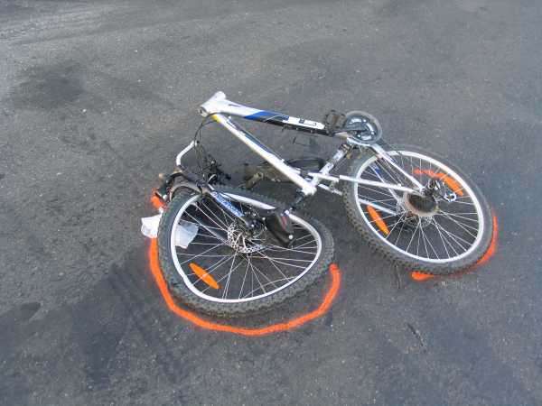
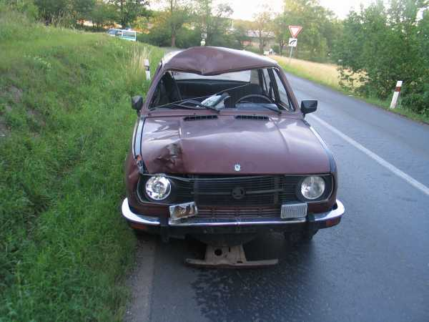
Příklady
Žena, 25 let – polytrauma, vegetativní stav
  Plnění 23.500.000,- Kč, z toho
    Náklady léčení zdr. pojišťovny 7.000.000,- Kč
    Bolestné 2.000.000,- Kč
    ZSU 12.000.000,- Kč
    Ztráta na výdělku (kapitalizace) 1.500.000,- Kč
    Péče o zdraví (kapitalizace) 1.000.000,- Kč

Slide 29
Děkuji za pozornost
adamforst@seznam.cz

